Slide 1

Laperlao Akıllı Asistanı
Yapay Zeka Destekli Geri Bildirim ve Karar Destek Sistemi
Doğal Dil İşleme (NLP) | Metin Sınıflandırma

Slide 2

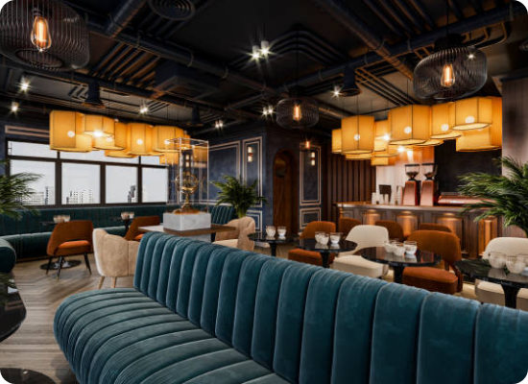
Manuel Analiz Çıkmazı
Fine-dining işletmelerinde her detay kritiktir. Dijital platformlardan gelen devasa yorum yığını manuel olarak işlenemez.
•
60.000+ yorumun manuel analizi imkansızdır.
•
Kritik şikayetler gözden kaçabilmektedir.
•
Veri odaklı aksiyon alma hızı düşüktür.
•
Personel performansı ölçülebilir değildir.

Slide 3
Veri Seti İstatistikleri
Parametre | Detay
Toplam Satır Sayısı | 60.242 Yorum
Metrikler | Hız, Servis, Lezzet, Metin (Review)
Kaynak | Yemeksepeti Restoran Verileri
Diller | Tamamen Türkçe (Gerçek Kullanıcı Dili)

Slide 4






Veri Ön İşleme Adımları
Temizlik
Etiketleme
Sınıflandırma
Geçersiz karakterler ('-') ve eksik yorumlar (NaN) temizlendi.
Hız, servis ve lezzet puanlarının ortalaması ile 'Duygu' sınıfları oluşturuldu.
Puanlara göre: Olumlu (7+), Nötr (4-6), Olumsuz (<4) etiketleri atandı.

Slide 5

TF-IDF ve Vektörizasyon
Metinden Matematiğe
Yapay zekanın yorumları anlayabilmesi için kelimeler TF-IDF yöntemiyle ağırlıklandırıldı.
* En sık geçen 5000 özellik (kelime) üzerinden modelleme yapıldı.

Slide 6


Seçilen Modeller
Logistic Regression
Random Forest
Ana Model: Doğrusal sınıflandırıcı. Özellikle yüksek boyutlu ve seyrek (sparse) TF-IDF metin vektörlerinde en isabetli sonuçları üreterek projenin şampiyon modeli olmuştur.
Baseline Model: Karşılaştırma amacıyla kullanılan ağaç tabanlı yapı. TF-IDF'in oluşturduğu seyrek matrislerde doğrusal modellere göre bir adım geride kalmıştır.

Slide 7
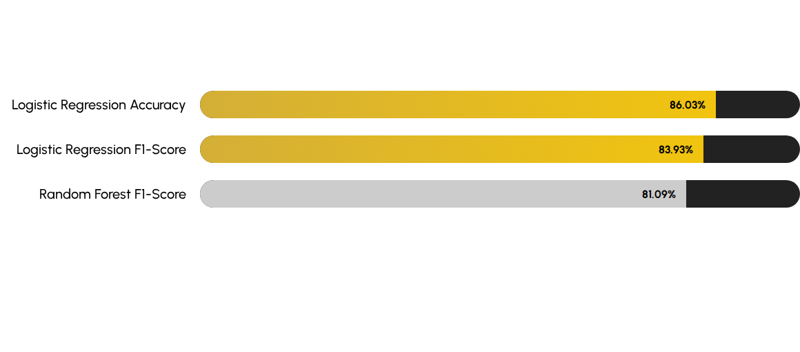
Model Performans Sonuçları
Logistic Regression, metin verilerindeki doğrusal yapısıyla en yüksek ve kararlı başarım oranını sundu.

Slide 8
Hata Analizi
Confusion Matrix Yorumu
Modelin hangi sınıfları birbiriyle karıştırdığı Confusion Matrix üzerinden analiz edilmiştir.
Modelimiz, %86.03'lük genel doğruluk oranı ile "Olumlu" ve işletme için kritik olan "Olumsuz" yorumları yüksek isabetle yakalarken; duygu tonu belirsiz olan "Nötr" yorumları yakalamak doğası gereği daha zor olmuştur.

Slide 9
Genel Başarı Özeti
86%
11.459 test yorumunda yüksek isabet.
Olumsuz şikayetlerin hızlı tespiti.
Veri biliminin rehberliğinde doğru model seçimi.
Genel Doğruluk Oranı

Slide 10
Sorularınız?
Laperlao Akıllı Asistanı - Müşteri Memnuniyetinin Dijital Hafızası
Teşekkür Ederim.

Slide 11



Image Sources
https://media.istockphoto.com/id/2161343098/photo/modern-restaurant-interior-with-an-industrial-style-and-luxurious-furniture.jpg?s=612x612&w=0&k=20&c=cFc9YDxm9uDEg1fMSSENNEhQumFnzciaeOvCUVEHgOA=
Source: www.istockphoto.com
https://images.presentationgo.com/2025/04/ai-neural-network-brain.jpg
Source: www.presentationgo.com
https://www.restauranttimes.com/wp-content/uploads/2025/03/restaurant-reports-for-better-performance.webp
Source: www.restauranttimes.com

